Slide 1
TRABALHO INTERDICIPLINAR
PUC-MINAS

Slide 2
NOME DO PROJETO
VACINE-SE
TEMA
CARTÃO DE VACINA

Slide 3
NOME DOS INTEGRANTES:
BÁRBARA GUIMARÃES
JENNIFER BARCELOS
MARIA EDUARDA RODRIGUES
MARINA OLIVEIRA
MATHEUS BRAGA
NATALIA REIS

Slide 4
INTRODUÇÃO
O aumento e a influência da utilização de tecnologias em tarefas simples.
O objetivo é criar um site de vacinação que permita as pessoas acompanhar suas vacinas a qualquer momento.
Observamos que o principal problema a ser resolvido é a falta de controle com as vacinas e suas datas (registro de vacinação).

Slide 5
Para a criação do projeto foi utilizado algumas técnicas.
Construção do Projeto
Matriz C.S.D;
Mapa de Stakeholder;
Entrevista Qualitativa;
Personas;
Mural de Possibilidades;
Mapa de Priorização;
Fluxograma;

Slide 6
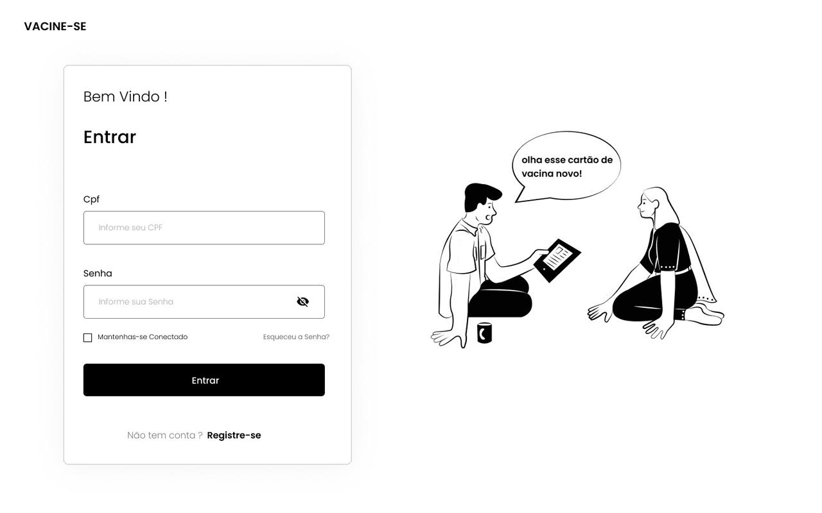
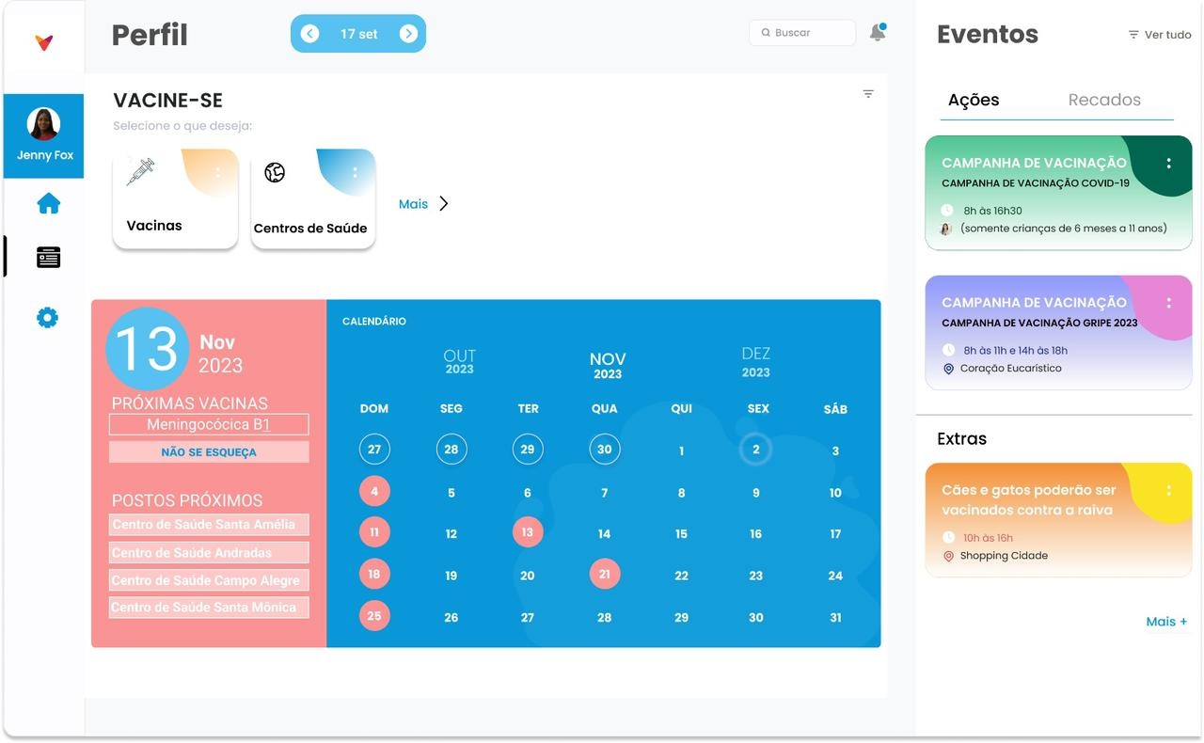
Protótipo Interativo

Slide 7
Obrigada pela atenção!

